Slide 1
如何使用Pytorch PROFILER找出模型性能瓶颈?
神经网络模型量化算法实战系列课程
每月一更
HISRG

Slide 2
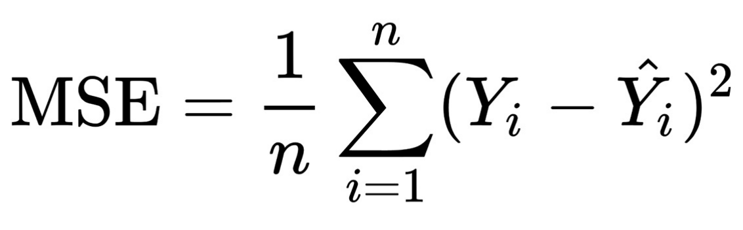
量化精度分析常用指标（上期）
SQNR
量化信噪比(dB):Q=20*Log(x/y),其反映模拟信号量化后的失真度，值越高表示失真度越低
MSE
均方误差： ，值越大则表示失真度越大。
Hessian
汉森矩阵:使用二阶导的方法分析灵敏度，梯度越大则表示灵敏度越大[1]。
以上指标可以分别用来分析权重量化敏感度和实时推理量化敏感度，下面以SQNR指标为例演示其过程。

Slide 3

Why 模型性能瓶颈？
在量化时，最重要的环节就是找出模型的性能瓶颈，以便我们抓住主要矛盾来优化模型的性能，从而达到期望的结果：在部署时满足精度、速度的指标需求。

Slide 4
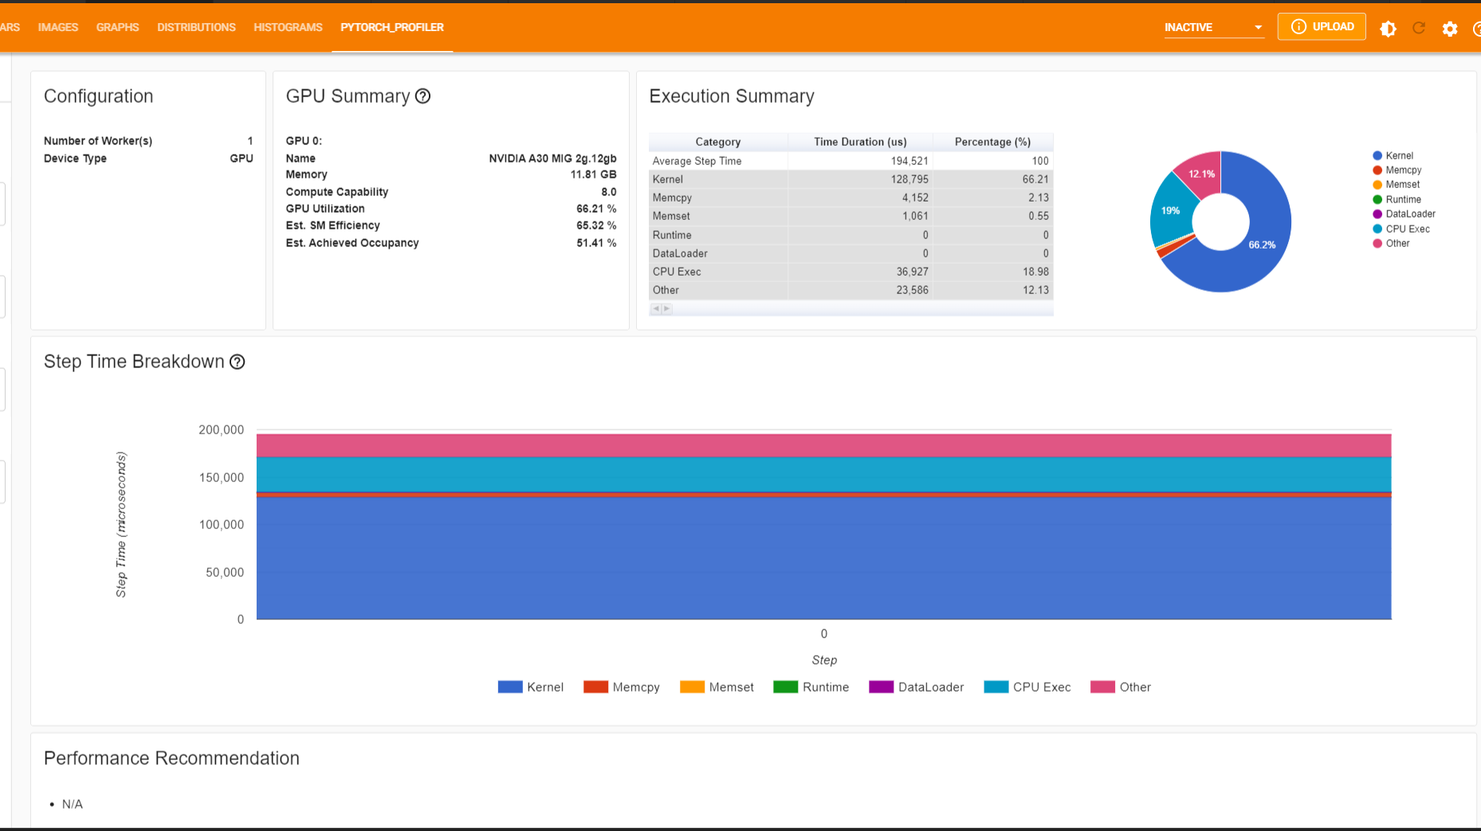
Pytorch PROFILER stage
Pytorch profiler recipe(old 方法）
Pytorch profiler fx
Pytorch profiler with TensorBoard(直观）

Slide 5
代码演示

Slide 6
作业
尝试在你的机器上使用TensorBoard

Slide 7
总结
本节课主要介绍了基本的PROFILER 使用方法

Slide 8
参考
Profiling your PyTorch Module — PyTorch Tutorials 1.12.1+cu102 documentation
https://pytorch.org/tutorials/recipes/recipes/profiler_recipe.html
Profiling PyTorch RPC-Based Workloads — PyTorch Tutorials 1.12.1+cu102 documentation
PyTorch Profiler With TensorBoard — PyTorch Tutorials 1.12.1+cu102 documentation

Slide 9
Next introduction
我们将介绍pytorch profiler 方法！

Slide 10




Thank you
Presenter name
Email address
Website

